Slide 1
UTS IMK
Rekomendasi Pemilihan Laptop dan HP

Slide 2
Kelompok 14:
1
3
2
4
Buce S. Talapessy
Iriansyah Al Iqra
20411066
20411034
Aldy Wiranda
Raffi Pratama
20411010
20411089

Slide 3
1 Hasil User Research

Slide 4
Graph Hasil Kuesioner

Slide 5
Hasil Kuesioner

Slide 6
Kesimpulan Hasil Survey & Observasi
Dari hasil survey yang laksanakan dan observasi yang dilakukan, didapati bahwa masyarakat umum sangat membutuhkan bantuan dalam pemilihan gadget terutama laptop dan hp yang akan mereka gunakan agar sesuai dengan kebutuhan mereka. Maka aplikasi yang akan kami buat adalah aplikasi yang dapat membantu masalah yang didapati tersebut.

Slide 7
2
Design Challenge Statement

Slide 8
Design Challenge Statement

Slide 9
3
Persona dan User Journey Map

Slide 10
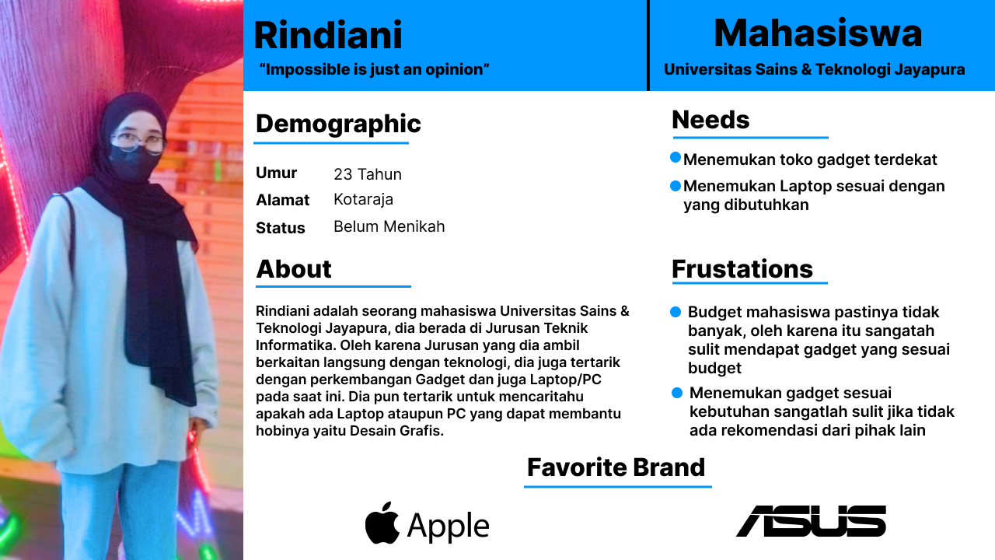
Persona Pembeli

Slide 11
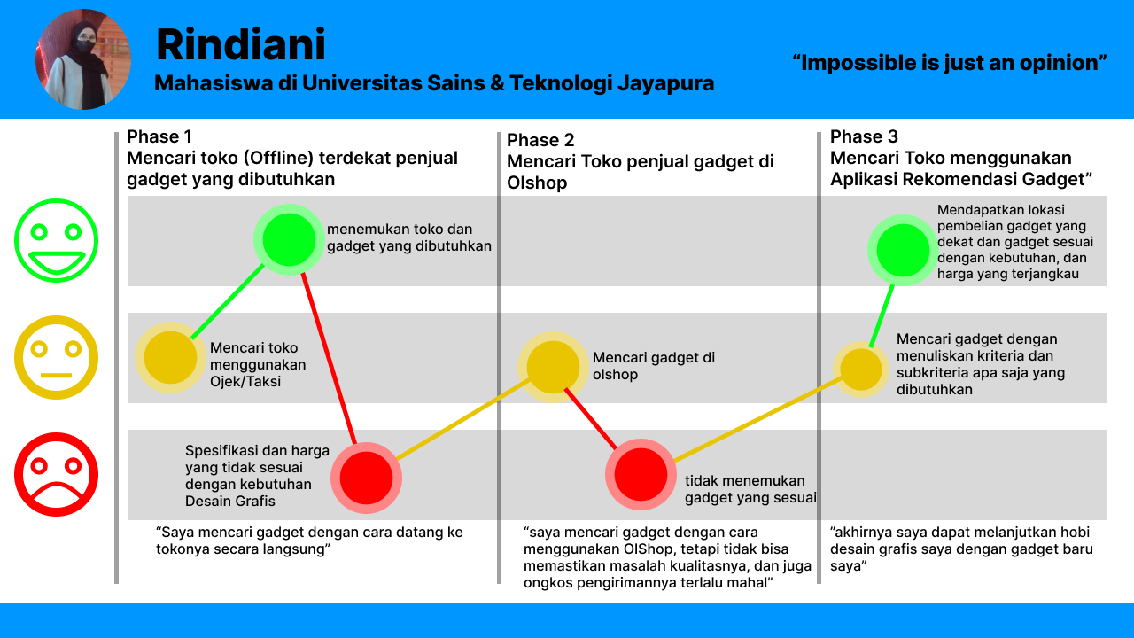
Journey Map Pembeli

Slide 12
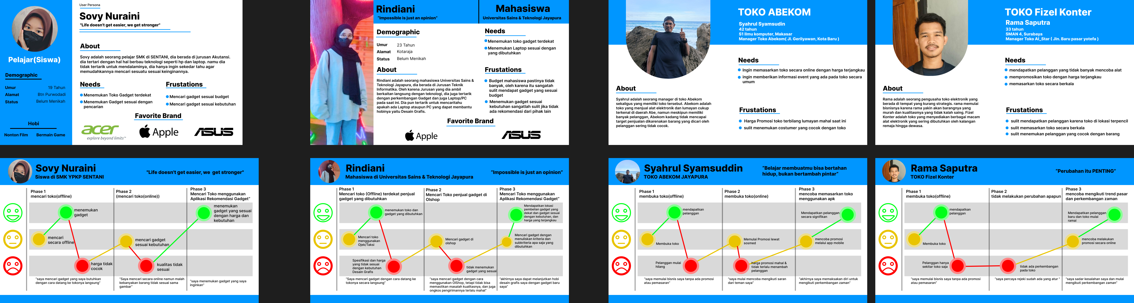
Persona Penjual

Slide 13
Journey Map Penjual

Slide 14
4
PACT ANALYSIS

Slide 15
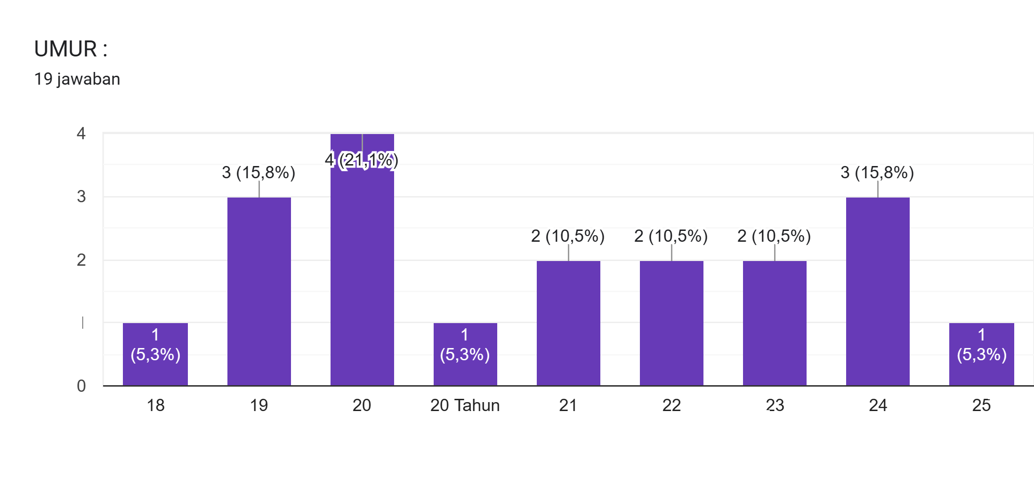
Person
Potentional User
Rentang umur user yang berbeda dari anak remaja hingga orang dewasa, yaitu dari umur 19 tahun hingga 30an
(Sumber : Kuesioner Tim)

Slide 16
Person
PHYSICAL
Design harus memuaskan mata user, fitur yang mudah dimengerti oleh user hingga penggunaan aplikasi menjadi maksimal.
USAGE
Karena masih banyak user yang mementingkan bertanya kepada teman atau kerabat sebelum membeli gadget maka aplikasi ini harus lebih membantu user dalam memilih gadget sesuai kebutuhan mereka
PSYCHOLOGICAL
Karena tidak semua user/calon mahir menggunakan teknologi maka alur dari fitur aplikasi harus mudah dimengerti sehingga tujuan dari user dapat tercapai.

Slide 17
Activity
FREQUENCY
Aplikasi akan digunakan Ketika ada pembeli yang ingin mendapatkan rekomendasi gadget sesuai kebutuhannya
COMPLEXITY
Fitur yang ada akan menampilkan informasi yang sesuai dengan kebutuhan user
SAFETY/ERRORS
Akan meminta penjual untuk login agar dapat memasukkan produknya
Akan meminta persetujuan pengguna untuk mendownload hasil pemilihan rekomendasi gadgetnya
COOPERATION
Tidak perlu ada kerjasama dengan mitra luar oleh karena sistem yang dibuat akan mudah dipahami fiturnya oleh user

Slide 18
Context
ENVIRONMENTAL
Pengguna akan lebih menggunakan aplikasi Ketika berada dirumahnya Ketika ingin mencari gadget dan juga Ketika sedang berada diluar untuk mencari gadget sesuai kebutuhannya.
ORGANIZATIONAL
Tidak memerlukan adanya konsiderasi lagi oleh karena aplikasi akan dapat digunakan 24 Jam/Hari.
SOCIAL
User dapat menghubungi langsung pegawai pihak toko tersebut.

Slide 19
Technologies
INPUT
Karena berbasis Mobile maka hanya membutuhkan jari seseorang sebagai alat input
COMMUNICATION
Memberikan panduan cara memakai aplikasi kepada user ketika user pertama kali mendownload Aplikasi ini
OUTPUT
Setelah memilih barang, dapat masuk ke dalam library untuk menyimpan berbagai gadget yang menjadi kebutuhan mereka, lalu dapat dicetak

Slide 20
5
Sitemap

Slide 21
Sitemap

Slide 22
TERIMAKASIH

